Slide 1
第五章 代数结构

Slide 2

5.1 代数系统的引入
集合上的运算
例如：
  R上的1/a （a!=0） 一元的
  R上的a+b 二元的
  R上的if a=0 then b else c 三元的
共同的特征：运算结果也属于R——封闭性。

Slide 3
定义5-1.1 对于集合A，一个从A^{n}到B的映射，称为集合A上的一个n元运算。如果B是A的子集，则称该n元运算是封闭的。
定义5-1.2 一个非空集合A连同若干个定义在该集合上的运算f₁,f₂,…,f_{n}所组成的系统就称为一个代数系统，记作〈A,f₁,f₂,…,f_{n} 〉。

Slide 4
注：代数系统是由一个集合和定义在集合上的若干运算构成。
①集合一般是非空的，
例：整数集，实数集，符号串集合等。
②定义在集合上的n元运算是一个从A^{n}到B的映射。
例：
<N,+>，
< ρ（s）,∪,∩ ,~>都是一个代数系统。

Slide 5
5.2 运算及其性质
对于二元运算来说
定义5-2.1 ：*是定义在A上的二元运算，若∀x，y∈A， 有x * y∈A， 称*在A上是封闭的。
例： A={2^{n}｜n∈N}，问<A，x>运算封闭否，
<A，+>，<A，/>呢？
解：∀2^{r}，2^{s}∈A， 2^{r} x 2^{s}=2^{r+s}∈A （ｒ＋ｓ∈Ｎ）,
∴<A，x>运算封闭。
又：2，4∈A，2+4∉A，∴<A，+>运算不封闭。
2，4∈A，2/4∉A， ∴<A，/>运算不封闭。

Slide 6
交换律
定义5-2.2 *是定义在A上的二元运算，若∀x，y∈A，有 x*y=y*x，称*满足交换律。
例：设<有理数集，*>,*定义如下：
a*b=a+b-ab ，问*满足交换律否？
证：∵∀a，b∈A，
a*b=a+b-ab=b+a-ba=b*a
∴*满足交换律。
＃

Slide 7
结合律
定义5-2.3 *是定义在A上的二元运算，若∀x，y，z∈A，有x*（y*z）=（x*y）*z，称*满足结合律。
例：<A，*>，若∀a，b∈A，有a*b=b。
证明：*满足结合律
证：∀a，b，c∈A，
a*（b*c）=a*c=c
( a*b）*c=b*c=c
∴a*（b*c）=（a*b）*c
∴ *满足结合律。 ＃

Slide 8
分配律
定义5-2.4 设*和△是定义在A上的两个二元运算，若∀x，y，z∈A 都有:
x*(y△z)=（x*y）△（x*z）
(y△z)*x=（y*x）△（z*x） ， 称运算*在△上(运算*对于运算△)可分配的。
例：设A={α，β}，二元运
算*和△的运算表如右:
△ | α | β
α | α | α
β | α | β
* | α | β
α | α | β
β | β | α
问分配律成立否？

Slide 9
解：验证_ △（ _*_）组成的8个式子，看是否满足。
或者这样：
① 若能证x△(y*z)=(x△y)*(x△z)，则△对*可分配
证：当x=α：x△(y*z)=α ; (x△y)*(x△z)=α
当x=β：x△(y*z)=y*z ; (x△y)*(x△z)=y*z
＃
②运算*对运算△不可分配（举一个反例即可）
证：∵β*（α△β）=β*α=β
（β*α）△（β* β ）=β△α=α ＃

Slide 10
吸收律
定义5-2.5 设*和△是定义在A上的两个可交换的二元运算， 若∀x，y∈A有:
x*(x △ y)=x ， x △(x * y) =x，
称运算*和运算 △满足吸收律。
例:N为自然数集,∀x,y∈N，x*y=max{x，y}, x△y=min{x，y}
试证：*和△满足吸收律。
证明：∀x，y∈N，
x*（x△y）=max{x，min{x，y}}=x ，
x△（x*y）=min{x，max{x，y}}=x ，
∴ * 和△满足吸收律。
＃

Slide 11
等幂律
定义5-2.6 *是定义在A上的二元运算， 若∀x∈A，都有 x*x=x ， 则称*满足等幂律。
例：已知集合s,〈ρ（s）,∪,∩〉。
∀ A，B∈ ρ（s）， A∪A=A, A∩A=A
A∩（A ∪B）=A, A∪（A∩B）=A
则∪和∩满足吸收律，等幂律。

Slide 12
幺元和零元
定义5-2.7，5-2.8 设*是定义在A上二元运算，如果存在元素e_{r}，e_{I，}θ_{r}，θ_{ｌ}，e，θ ∈A，有
①.若∀x∈A，有e_{l}*x=x，称e_{l}为运算*的左幺元。
若∀x∈A，有x*e_{r}=x，称e_{r}为运算*的右幺元 。
②.若∀x∈A，有θ_{l}*x=θ_{l} ，称θ_{l}为运算*的左零元。
若∀x∈A，有x*θ_{r}=θ_{r}，称θ_{r}为运算*的右零元。
③. 若∀x∈A，有e*x=x*e=x，称e为运算*的幺元。也叫单位元
若∀x∈A，有θ*x=x* θ=θ，称θ为运算*的零元 。

Slide 13
例:
a）〈I，x〉， I为整数集则幺元为1，零元为0
b）〈ρ（s）,∪,∩〉
对运算∪，∅是幺元， s是零元，
对运算∩，s是幺元 ，∅是零元。
c）〈N，+〉有幺元0，无零元。

Slide 14
例：代数系统A=〈{a，b，c}， ° 〉, °的运算表如下：
° | a | b | c
a | a | b | b
b | a | b | c
c | a | b | a
则b是左幺元，无右幺元,
a是右零元，b是右零元，
无左零元;
运算°既无幺元，也无零元 。

Slide 15
定理5-2.1: 设*是定义在 集合A上的二元运算，且在A中有关于*运算的左幺元e_{l}和右幺元e_{r}，则e_{l}=e_{r}=e，且幺元唯一。
证明： e_{r} = e_{l*} e_{r} = e_{l}
设有二个幺元e，e’ ；则e=e*e’=e’。
＃

Slide 16
定理5-2.2: 设*是定义在 集合A上的二元运算，且在A中有关于*运算的左零元θ _{l} ，右零元θ _{r}，θ _{l}= θ _{r}= θ，且零元唯一。
(证明与定理5-2.1类似）
定理5-2.2: 设〈A， *〉是一个代数系统，且集合A中元素的个数大于1。如果该代数系统中存在幺元e和零元θ ,则θ ≠e。
证明：（反证法）设θ =e，那么对于任意的∀x∈A，必有
x=e *x= θ *x= θ =e，于是A中的所有元素都是相同的，这与A中含有多个元素相矛盾。
＃

Slide 17
逆元
定义5-2.9 设*是定义在A上的二元运算，e是运算*的幺元：
若对于元素a存在着元素b，使得b*a=e，那么称b为a的左逆元，如果a*b=e，则称b为a的右逆元。
如果一个元素b既是a的左逆元，又是a的右逆元，则称b是a的逆元。
显然，如果b是a的逆元，则a也是b的逆元，简称a与b互逆，a的逆元记作a⁻¹。

Slide 18
例1: 代数系统 〈R，×〉中，幺元为1，零元为0，除0外所有元素均有逆元。
例2：A=〈{a，b，c}，*〉*运算表由下表定义：
则指出每个元素的逆元？
解： a的右逆元为c，无左逆元，
b的逆元为b，
c无右逆元，左逆元为a 。
一般地，左、右逆元未必相等，左、右逆元未必存在，甚至不唯一。P182 例9
* | a | b | c
a | a | a | b
b | a | b | c
c | a | c | c

Slide 19
定理5-2.4: 设代数系统<A,*>，*是定义在A上的二元运算，A中存在幺元e，且每个元素都有左逆元。如果*是可结合的，那么任何元素的左逆元必定也是该元素的右逆元，且逆元唯一。
证：设a，b，c，b是a的左逆元，c是b的左逆元，因为
（b*a）*b=e*b=b
则 e=c*b = c*((b*a)*b)=(c*(b*a))*b=((c*b)*a)*b =(e*a)*b
=a*b, 即 b也是a的右逆元。
设a有两个逆元b和c，则b=b*e=b*(a*c)=(b*a)*c=e*c=c
则a的逆元惟一。

Slide 20
从运算表中看二元运算的性质
1）运算﹡具有封闭性，当且仅当运算表中的每个元素都属于A。
2）运算﹡具有可交换性，当且仅当运算表关于主对角线是对称的。
3）运算﹡具有等幂性，当且仅当运算表的主对角线上的每一个元
素与它所在的行（列）的表头元素相同。
4）A关于运算﹡有零元，当且仅当该元素所对应的行和列中的元素
都与该元素相同。
5) A关于运算﹡有幺元，当且仅当该元素所对应的行和列依次与
运算表的行和列相一致。
6）设A中有幺元，a和b互逆，当且仅当位于a所在行，b所在列的
元素以及b所在行，a所在列的元素都是幺元。

Slide 21
5.3 半群
半群是一种特殊的代数系统，在计算机形式语言，自动机理论，编码理论等得到广泛应用。

Slide 22
定义5-3.1：具有运算封闭性的代数系统〈S，*〉称为广群。
定义5-3.2： 满足封闭性、结合律的代数系统＜ S ，*＞，称为半群，即∀x，y，z∈S满足
(x*y)*z=x*(y*z)，
这里 *是二元运算。

Slide 23
例1．a)〈N，+〉〈N ，x〉是半群,
〈R，-〉 和〈R，/〉不是半群。
b) 设s={a，b}，*定义如右表。
问：是半群吗？
∵∀x,y,z∈s
① x*y∈s ∴运算封闭
② x*（y*z）=x*z=z
（x*y）*z=z
∴结合律成立， ∴〈s，*〉是半群。
* | a | b
a | a | b
b | a | b

Slide 24
定理5-3.1 设〈S，*〉是半群，B ⊆ S且*在B上是封闭的，那么〈B，*〉也是一个半群。通常称〈B，*〉是半群〈S，*〉的子半群。
证明：
因为*在S上是可结合的，而B ⊆ S且*在B上是封闭的，所以*在B上也是可结合的，故〈B，*〉也是一个半群。 ＃
该定理提供了一种构造半群的方法。

Slide 25
定理5-3.2 有限半群<S,*>,则必∃a∈s，有a*a=a 。（这样的a叫等幂元）
证明： ∀b∈s ，因为运算封闭， b²=b*b∈s b³，b⁴ ， …∈s
∵ s有限 ∴∃ｉ，j(j>ｉ) 有b^{i}=b^{j}。
∴ b^{i} =b^{j} =b^{j- i} * b^{i}。
∴令p=j－i 当q≥i ,b^{q}=b^{p}·b^{q （１）}
又∵p≥1 ∴∃k 有k p ≥i ，
由（１） b^{kp}=b^{p}*b^{kp}=b^{P}*(b^{P}*b^{kp})=…=b^{kp}＊b^{kp}，
∴令a=b^{kp}∈s 则a*a=a ∴ b^{kp}是等幂元。＃

Slide 26
定义5-3.3： 含有幺元的半群称为独异点（也称含么半群）。
例
<R,+><N, x >都是独异点，
<N-{0},+>不是独异点

Slide 27
定理5-3.3 独异点<S,*>，则*运算表中任何两行或两列均不相同。
证明：设独异点的幺元为e，∀a，b∈s，a≠b
∵a*e≠b*e
∴＜ｓ，＊＞运算表中ａ，ｂ两行不同。
由ａ，ｂ任意性，运算表中任两行不同。
∵ e*a≠e*b
∴ ＜ｓ，＊＞运算表中ａ，ｂ二列不同。
由ａ，ｂ任意性，运算表中任两列不同。＃

Slide 28
定理5-3.4 独异点〈S，*〉，若∀a，b∈S，a，b均有逆元，则 a)（a⁻¹）⁻¹=a;
b)（a*b）⁻¹=b⁻¹*a⁻¹
证明：a) ∵a*a⁻¹=e ∴a是a⁻¹的左逆元
a⁻¹*a=e ∴a是a⁻¹的右逆元
∴(a⁻¹)⁻¹=a
b) ∵(a*b)*(b⁻¹*a⁻¹)=a*(b*b⁻¹)*a⁻¹=a*e*a⁻¹=e
∴b⁻¹*a⁻¹是a*b的右逆元
又∵（b⁻¹*a⁻¹）*（a*b）=b⁻¹*（a⁻¹*a）*b＝e
∴b⁻¹*a⁻¹是a*b的左逆元 ∴（a*b）⁻¹=b⁻¹*a⁻¹。 ＃

Slide 29
5.4 群与子群
  群论是抽象代数发展充分的一个分支，广泛应用于计算,通讯，计算机科学，是本章的重点。

Slide 30
定义5-4.1：代数系统〈G，*〉，如果二元运算*满足：
1) 封闭性，即∀a,b,∈G， a*b ∈G。
2) 结合律，即∀a,b,c∈G，a*（b*c ）= （a*b）*c。
3) 存在幺元e，即∀a∈G，e*a=a*e=a。
4) G中每个元素存在逆元，∀a∈G，∃a⁻¹∈ G,使a*a⁻¹=a⁻¹*a=e。
则称〈G，*〉为群（Group）。
例： <R-{0}, x >是一个群。

Slide 31
定义5-4.2：设〈G，*〉为群，若G是有限集，称〈G，*〉为有限群，｜G｜称为群的阶数，若G是无限集，称〈G，*〉为无限群。
例： <R-{0}, x >是一个无限群。

Slide 32
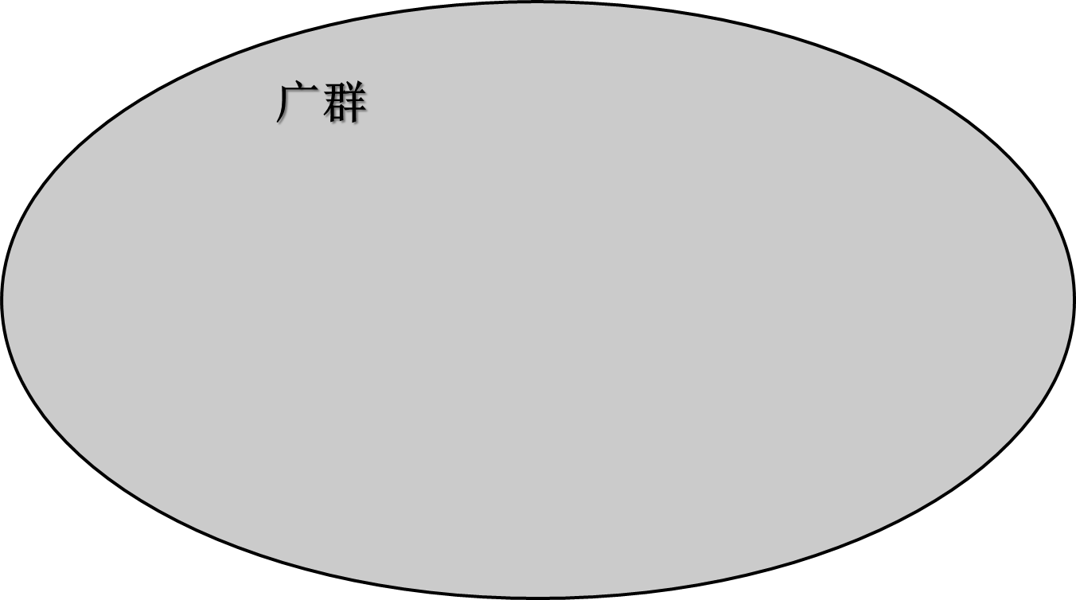
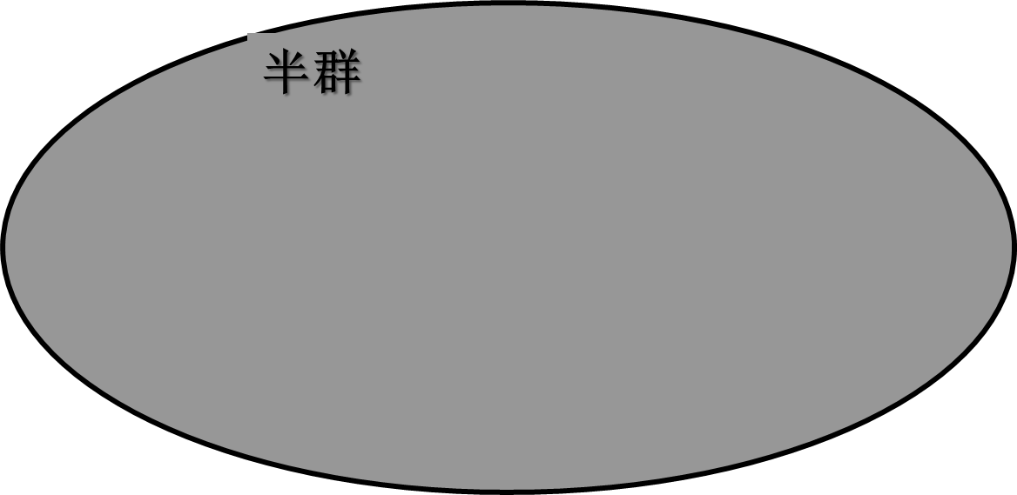
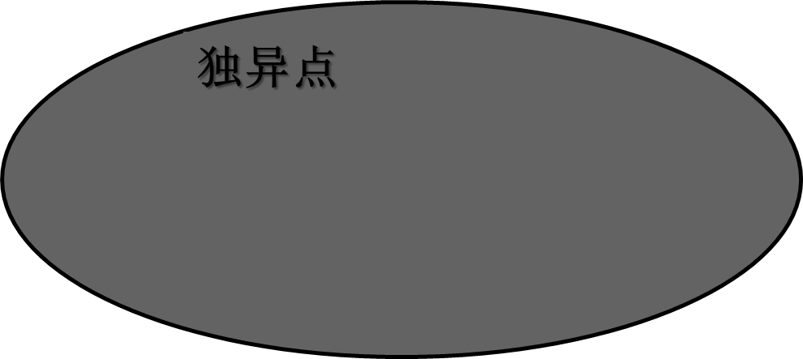
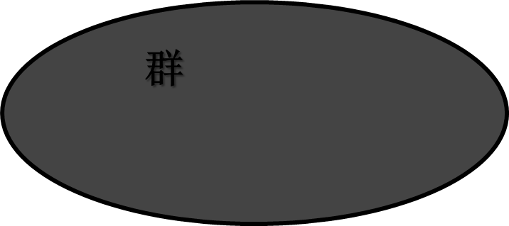
概念 汇总
封闭
封闭，结合律
封闭，结合律，含有幺元
封闭，结合律，含有幺元，每个元素都有逆元

Slide 33
群的性质
有关半群和独异点的性质在群中全部成立,
例如,（a*b）⁻¹=b⁻¹*a⁻¹

Slide 34
定理5-4.1 群中不可能有零元。
证：当│G│=1，它的唯一元素视为幺元。
当⎮G⎮>1且〈G，*〉有零元θ，则∀x∈G，都
有 x*θ=θ*x=θ≠e。
∴θ无逆元，这与G是群矛盾。 ＃

Slide 35
定理5-4.2：若〈G，*〉是一个群，则∀a，b∈G
a）存在唯一的x，使得a*x=b，
b）存在唯一的y，使得y*a=b。
证：a）存在性:
令x=a⁻¹*b，则a*(a⁻¹*b)=a*a⁻¹*b=e*b=b。
唯一性:
若a*x’=b，则a⁻¹*a*x’=a⁻¹*b ， ∴x’=a⁻¹*b=x。
b）略

Slide 36
（群满足 消去律 ）
定理5-4.3 若〈G，*〉是一个群，
则∀a，b，c∈G，有
（a） a*b=a*c ⇒ b=c
（b） b*a= c *a ⇒ b=c
证：∵ a*b=a*c
⇒ a⁻¹*（a*b）=a⁻¹*（a*c）
⇒ b=c ＃

Slide 37
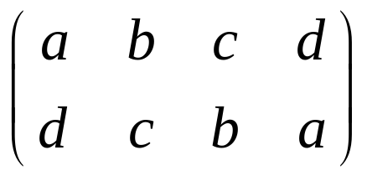
定义5-4.3：设S是一个非空集合，从集合S到S的一个双射，称为S的一个 置换。
例如，S={a,b,c,d}，一个置换为

Slide 38
定理5-4.4：群〈G，*〉的运算表中的每一行或每一列是G中 元素的一个置换。
证：① 先证运算表中每一行(列)中的元素不能出现二次(入射)。
∵若a*b₁=a*b₂=k，且b₁≠b_{2，}与可约性矛盾。
② 再证G中任一元素在任一行（列）中均出现（满射）。
∵考察对应于a的那一行，∀b∈G，则b=a*（a⁻¹*b），
∴ b出现在a那一行，由ａ，ｂ任意性得证．
③因〈G，*〉中有幺元，
∴任二行（列）均不相同（即各个置换均不相同）。

Slide 39
* | e | a
e | e | a
a | a | e
例
① 一阶群仅有1个
② 二阶群仅有1个
③ 三阶群仅有1个
④ 四阶群仅有2个（证略）
* | e
e | e
* | e | a | b
e | e | a | b
a | a | b | e
b | b | e | a

Slide 40
定理5-4.5：幺元是群中唯一的等幂元。
证：若x是等幂元素，
则：x=e*x=（x⁻¹*x）*x= x⁻¹*（x*x）
＝x⁻¹*x=e ＃

Slide 41
子群
定义5-4.5 设<G,*>为群，S⊆G，若
<S,*>也构成群，则称(S,*)为(G,*)的子群(Subgroup) 。
定义5-4.６ 如果Ｓ＝｛ｅ｝或者Ｓ＝Ｇ，则称＜Ｓ，＊＞是＜Ｇ，＊＞的平凡子群。

Slide 42
定理５－４.６ 设＜Ｇ，＊＞是一个群，＜Ｓ，＊＞是＜Ｇ，＊＞的一个子群，那么＜Ｇ，＊＞的幺元ｅ必定也是＜Ｓ，＊＞的幺元。
证：设＜Ｇ，＊＞的幺元为ｅ’，则对于任意Ｓ中的元素ｘ，都有ｘ＊ｅ’＝ｅ’＊ｘ＝ｘ，则ｅ’＝ｅ。 ＃

Slide 43
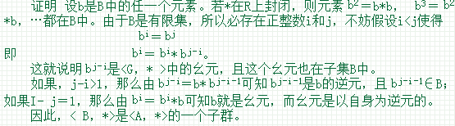
子群的判定方法１
定理５－４.７：<G,*>是群，Ｂ⊆G且非空，如果Ｂ有限且*运算在Ｂ上封闭，那么<Ｂ,*>必定是<G,*>的子群。
证:a)运算封闭 ∀a,b∈Ｂ，由前提，a*b∈Ｂ。
b)结合律继承成立。

Slide 44
例1.
a) <{3n|n∈I},+>是<I,+>的子群,
其中I为整数集。

Slide 45
子群的判定方法２
定理5-4.8： <G,*>是群,Ｓ⊆G且非空,若∀a,b∈Ｓ,有a*b⁻¹ ∈Ｓ,则<Ｓ,*>是<G,*>的子群。
证明：1） 幺元的存在性：∀a，a∈Ｓ，有a*a⁻¹=e∈Ｓ(G中幺元也是Ｓ中的幺元）。
2） 每个元素都有逆元：∀a∈Ｓ，由于e∈Ｓ，则有e*a⁻¹=a⁻¹ ∈Ｓ。
3） 封闭性：∀a,b∈Ｓ，由2）可知b⁻¹∈Ｓ，
又因为b=(b⁻¹)⁻¹，所以a*(b⁻¹)⁻¹= a*b∈Ｓ。
4） 结合律： <G,*>的群，S是G的子集，所以运算*在S中满足结合律。
故<Ｓ,*>是<G,*>的子群。 ＃

Slide 46
例2．若<H,*>， <K,*>是群<G，*>的子群，
则<H∩K,*>是<G,*>的子群。
证明:设∀a,b∈H∩K，则a,b∈H,a,b∈K,
又因为<H,*>，<K,*>是群<G，*>的子群。
∴a*b⁻¹∈H， a*b⁻¹∈K 。即a*b⁻¹∈H∩K 。
由子群判别法2知：<H∩K,*>是<G,*>的子群。

Slide 47
阿贝尔群
5.5 阿贝尔群与循环群
定义5-5.1：设〈G，*〉为群，若*满足交换律，称〈G，*〉为阿贝尔群(或可交换群)。

Slide 48
例1．〈I，+〉是一个群，且为阿贝尔群，
证： ①〈I，+〉运算封闭。
② 普通加法满足结合律。
③ 0为幺元。
④ ∀ a∈I，-a是a的逆元。
⑤普通加法满足交换律。

Slide 49
定理5-5.1 设〈G，x〉是一个群，则〈G，*〉是阿贝尔群的充要条件是:∀a，b∈G，有（a*b）*（a*b）=（a*a）*（b*b）。
证：充分性：若∀a，b∈G,有(a*b)*(a*b)=(a*a)*(b*b)。
所以，a⁻¹*(a*b)*(a*b)*b⁻¹=a⁻¹*(a*a)*(b*b)*b⁻¹
∴ b*a=a*b，∴〈G，*〉是阿贝尔群。
必要性：若〈G，*〉是阿贝尔群，则∀a，b∈G，ａ*b=b*a。
∴a*（a*b）*b=a*（b*a）*b，
∴（a*a）*（b*b）=（a*b）*（a*b）。 ＃

Slide 50
循环群
定义5-5.2 设<G,*>是一个群,若在Ｇ中存在元素ａ，使得Ｇ中任意元素都由ａ的幂组成，则称<G,*>是一个循环群, 元素ａ称为循环群<G,*>的生成元。
例，群{＜0。,60 。,120 。,180 。,240 。,360 。 ＞，★｝
其中， ★是两个角度连续旋转，即mod 360加，
该群是一个循环群，其生成元是60 。

Slide 51
定理5-5.2 任何循环群必定是阿贝尔群。
证:设g是<G,*>的生成元,
则∀a,b∈G, a=g^{r}, b=g^{s}(r,s ∈I),
a*b=g^{r}*g^{s}=g^{r+s}= g^{s+r} =g^{s}*g^{r}=b*a。 ＃

Slide 52
定理5-5.3： 设<G,*>是由ａ生成的有限循环群,
若Ｇ的阶为n, 即|G|=n,则G={ａ¹,ａ²,…,ａ^{n} ＝ｅ}。其中ｅ是幺元，ｎ是ａ^{n} ＝ｅ最小正整数。
证: a) 证ａ的阶为n。先证：若m<n,则ａ^{m}≠e。
（ 反证法） 若m<n,且ａ^{m}=e,∀ａ^{k}∈G,k=m q+r, 0≤r<m，
∴ａ^{k}=ａ^{mq+r}=ａ^{mq}⋅ａ^{r}=ａ^{r}，
∴G中最多有m个不同元素,这与|G|=n矛盾，所以ａ阶为 n。
b)证G中的元素全不相同。
若ａ^{i}=ａ^{j}(1≤i<j≤n )， ａ^{j-i}=e 。
∵0≤j-i<n ∴这与a)矛盾。
c)∵ａ^{i}∈G且|G|=n(1≤i≤n)，∴G={ａ¹,…,ａ^{n}} ，
∵<G,*>是一个群,故必有幺元， ∴ａ^{n}=e
G={ａ¹ ,ａ² , …,ａ^{n}}。

Slide 53
P200，例3.设G={α,β,γ,δ}，G上二元运算*如下右表所示。 证明<G,*>是循环群 。
证: ∵γ²=β, γ³=δ,γ⁴=α∴运算表可改写如下:
由上表看出<G,*>是一个循环群.
* α β γ δ
α α β γ δ
β β α δ γ
γ γ δ β α
δ δ γ α β
* γ^{４} γ γ² γ³
γ^{４} γ^{４} γ γ² γ³
γ γ γ² γ³ γ^{４}
γ² γ² γ^{３} γ^{４} γ
γ³ γ³ γ^{４} γ γ²

Slide 54
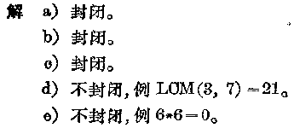
习题5-1
（1）

Slide 55
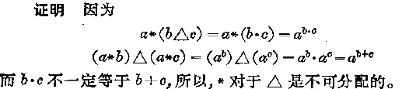
习题5-2
（5）

Slide 56

习题5-3
（2）

Slide 57

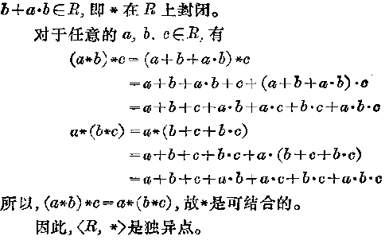
习题5-3
a
（3）

Slide 58
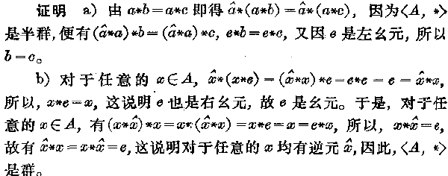
习题5-4
（2）

Slide 59
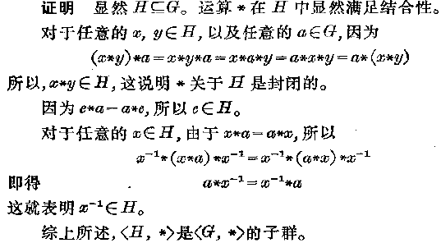
习题5-4
（3）

